Slide 1
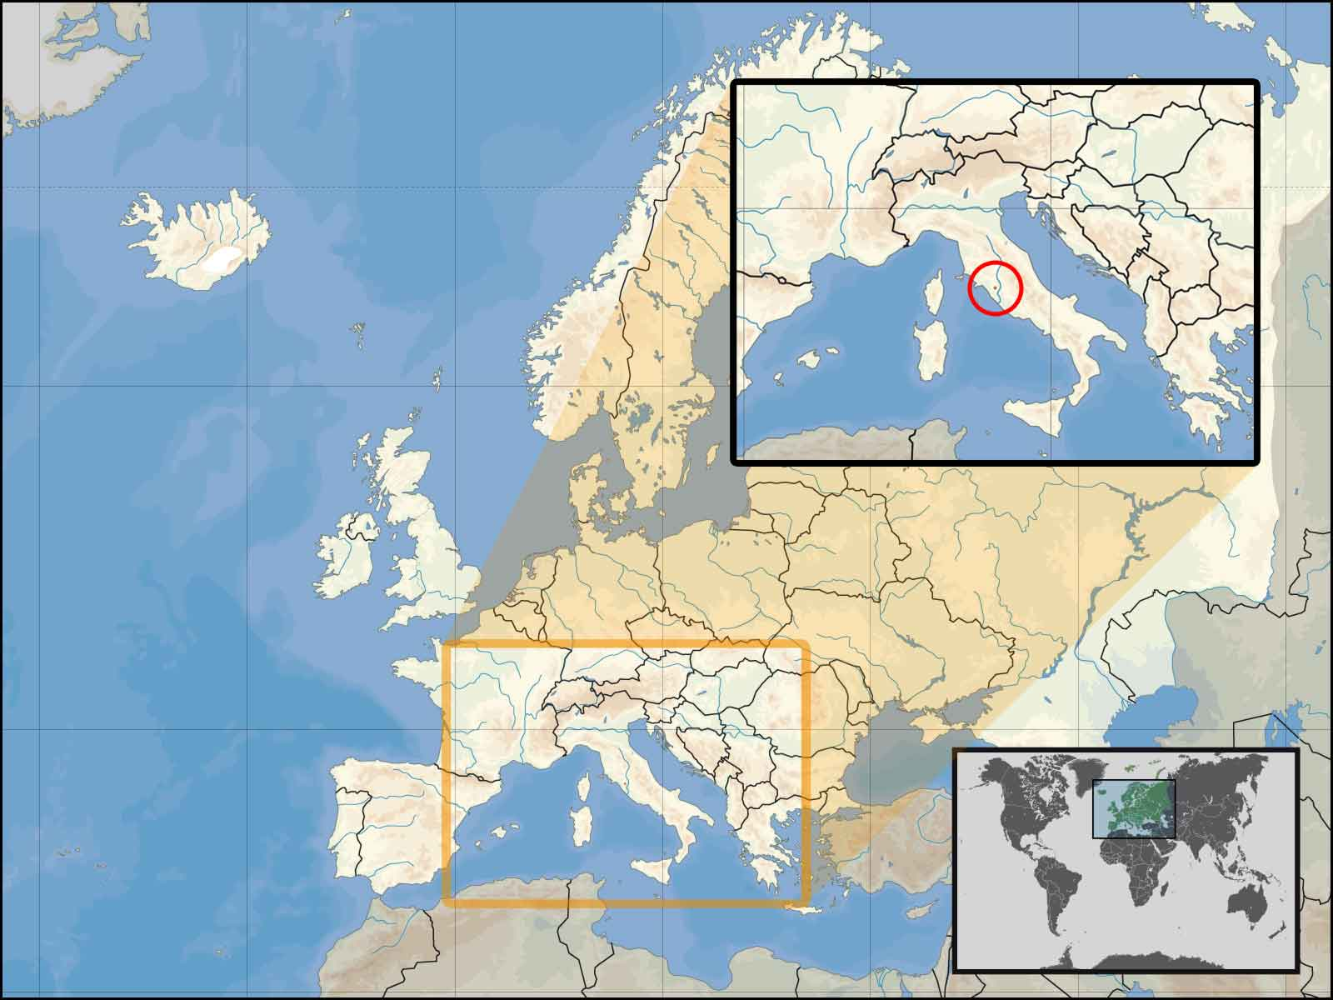
Gdje je
Vatikan(ski grad)?

Slide 2
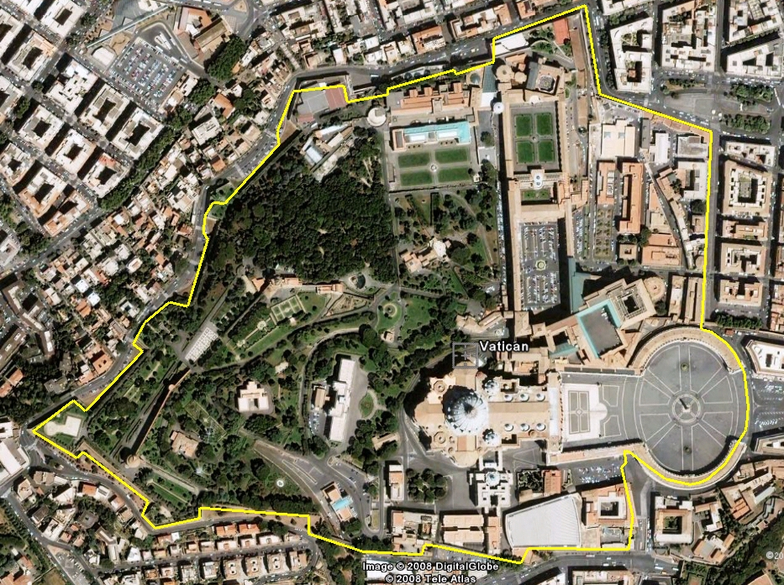
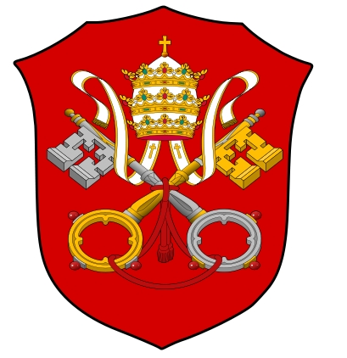
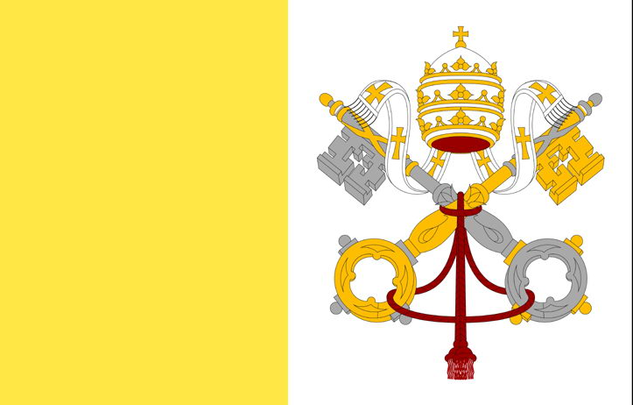
Vatikan(ski grad)

Slide 3
DZ+: na plakatu izraditi
grb ili zastavu Vatikana

Slide 4
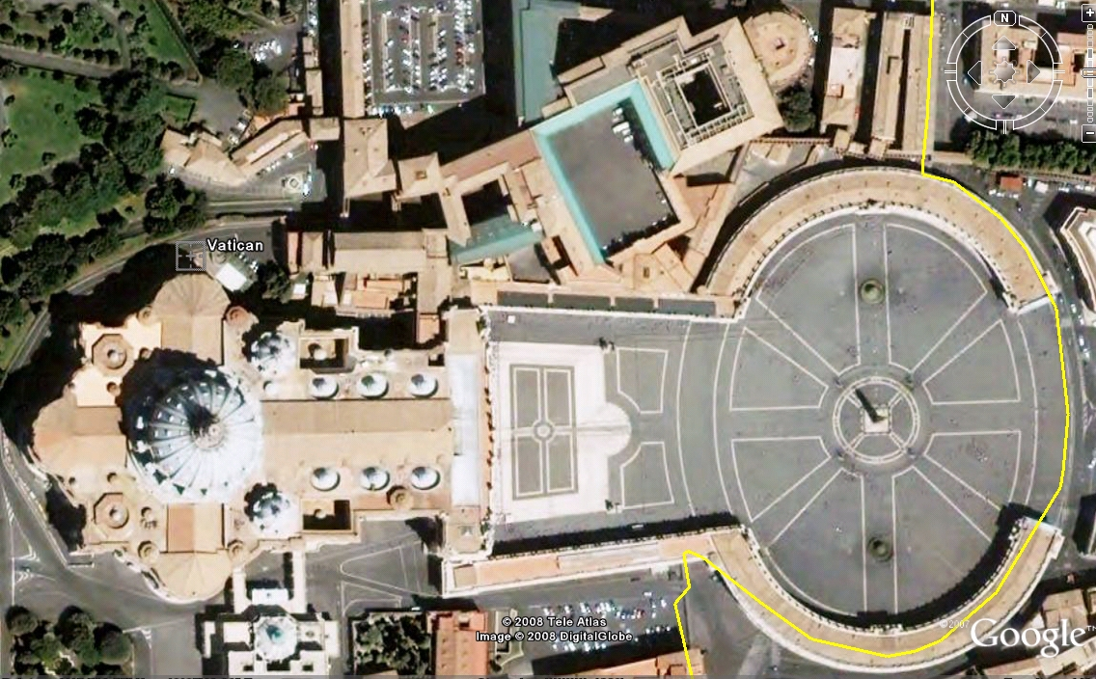

Slide 5
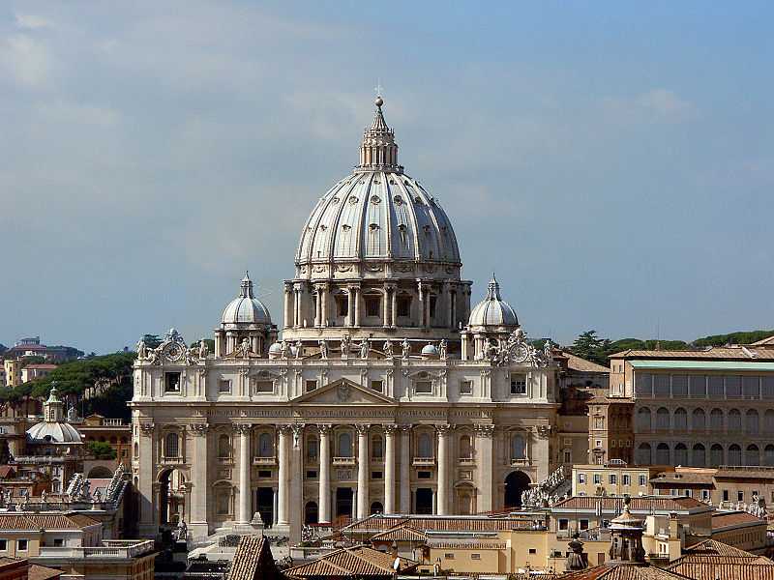

Slide 6
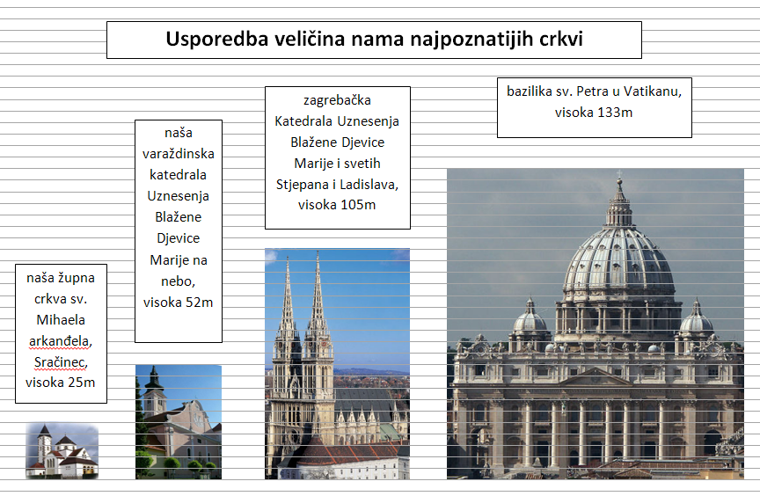

Slide 7
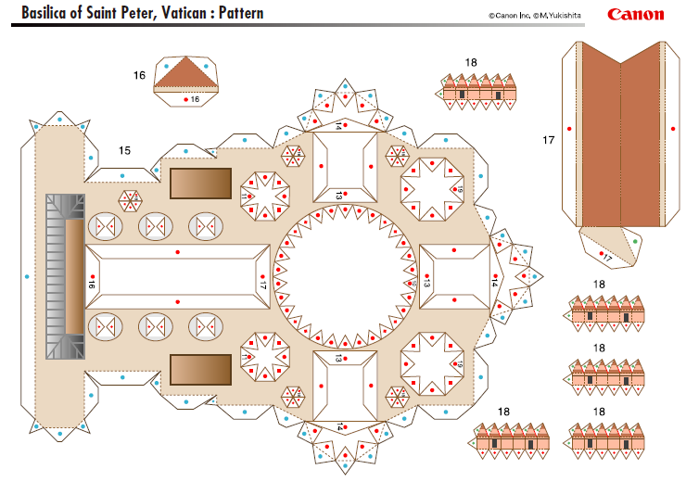
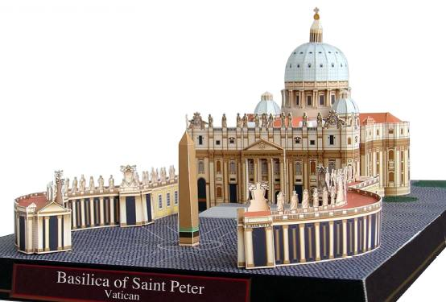
DZ+: izraditi papirnatu maketu vatikanske bazilike sv. Petra. Materijali za maketu su na internetu: http://vjeronauk.hublin.net/3d-papirnata-vatikanska-bazilika/

Slide 8
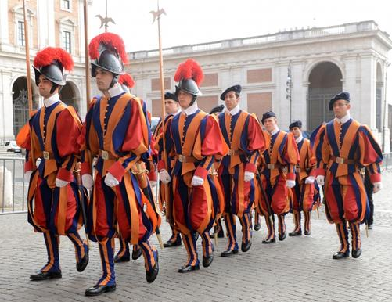
Država Vatikanskog Grada (tj. Vatikan) je najmanja nezavisna država na svijetu (i površinom i stanovništvom); enklava okružena gradom Rimom u Italiji. Vatikan je sjedište pape, i teritorij je Svete Stolice, središnje vlasti Rimokatoličke crkve.
Država Vatikanskog grada ima tek oko tisuću stanovnika.
Njeno stanovništvo
sačinjeno je samo od
rimokatoličkog
svećenstva i čuvara
Vatikanskih zidina
(„Švicarska garda”).

Slide 9
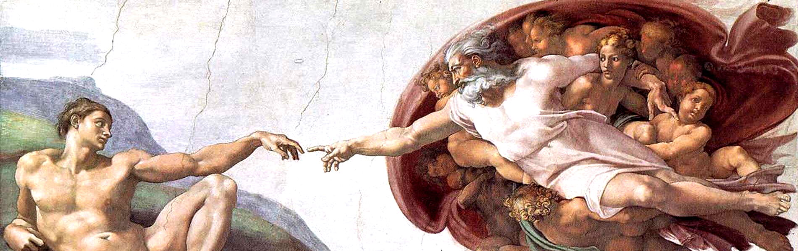
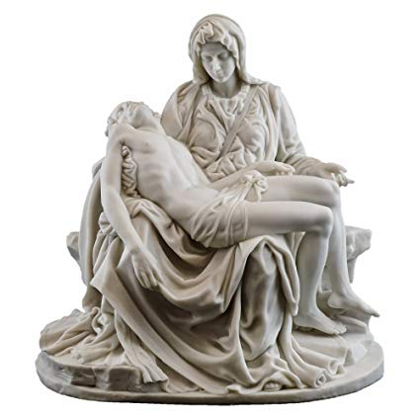
Država Vatikanskog grada, iako najmanja na svijetu po površini i po broju stanovnika, je jedna od najbogatijih država svijeta. Njeno bogatstvo čine umjetnička djela: slavne slike, stare knjige, freske i kiparska djela danas najpoznatijih i najcjenjenijih umjetnika.

Slide 10

Vatikan
Od sljedećih ključnih riječi
u bilježnicu napiši tekst:
Vatikan, Rim (Italija), papa, latinski i talijanski, bazilika sv. Petra i Petrov grob, Švicarska garda, hodočasnici, znamenitosti, Sikstinska kapela (konklave), vatikanski muzeji

Slide 11
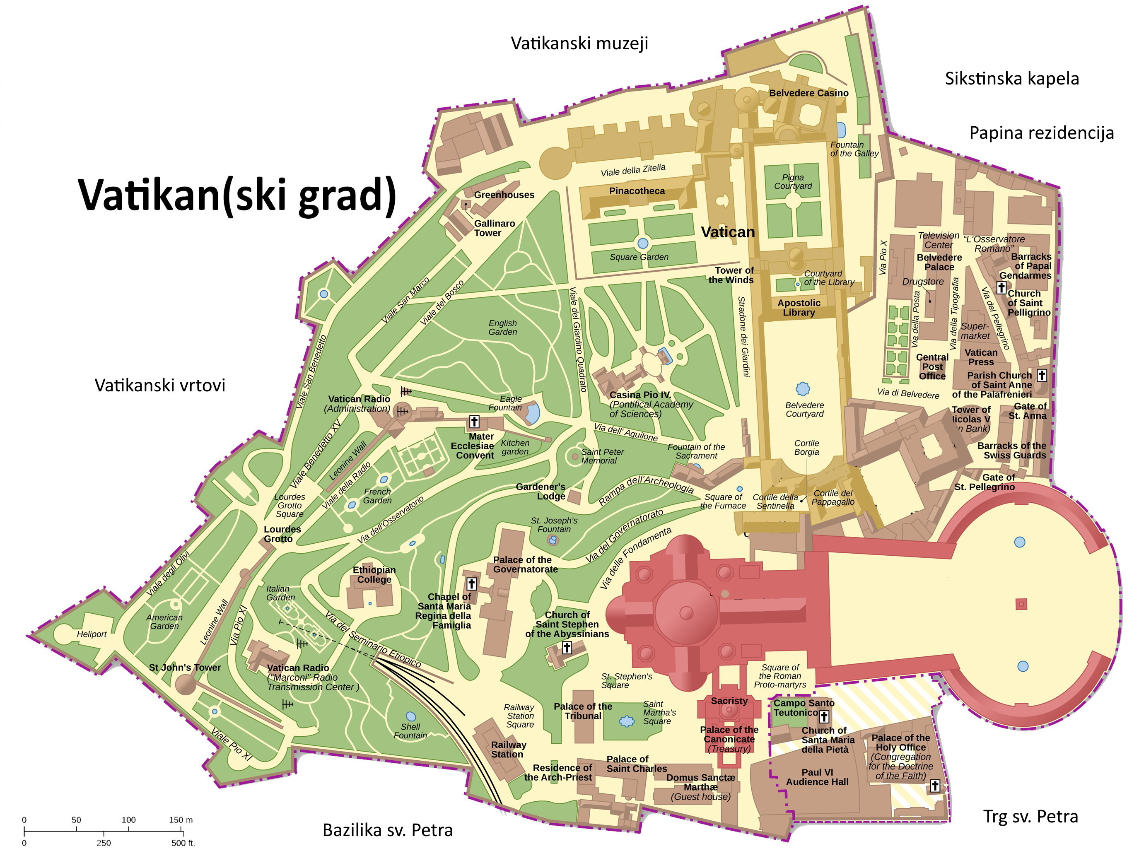
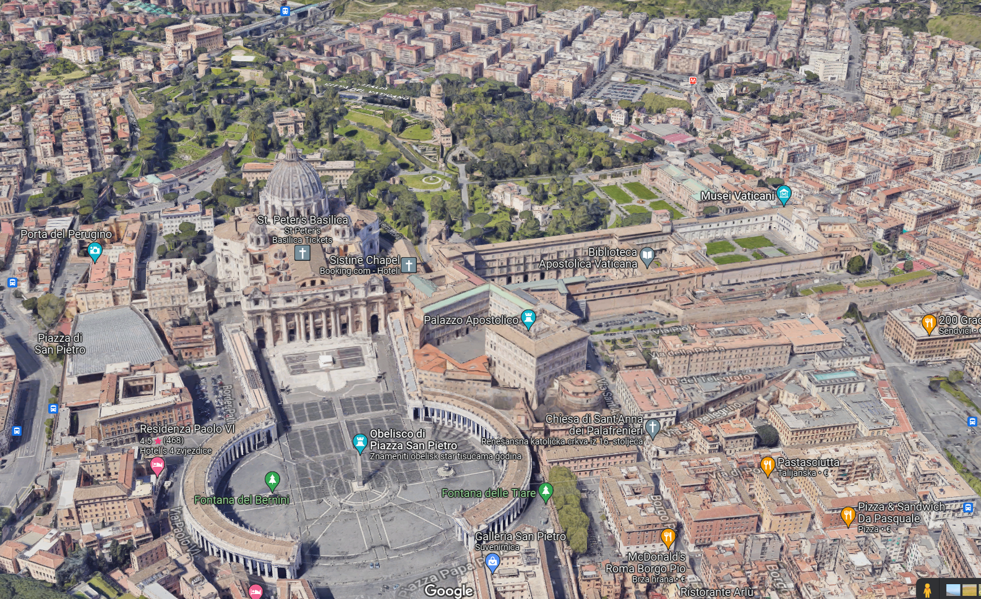
Vatikanski vrtovi
Bazilika sv. Petra
Sikstinska kapela
Na radnom listiću (na slijepoj karti Vatikana) strelicama ćeš spojiti nazive najvažnijih mjesta u Vatikanskom gradu s njihovim lokacijama na karti.
earth.google.com
Trg sv. Petra
Papina rezidencija
Vatikanski muzej(i)

Slide 12
Gdje je: Bazilika sv. Petra, Trg sv. Petra, Sikstinska kapela, Papina rezidencija, Vatikanski muzeji, Vatikanski vrtovi

Slide 13
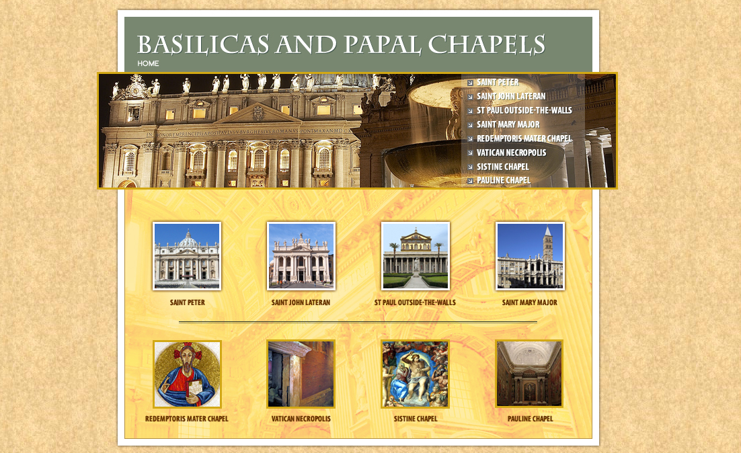

Slide 14
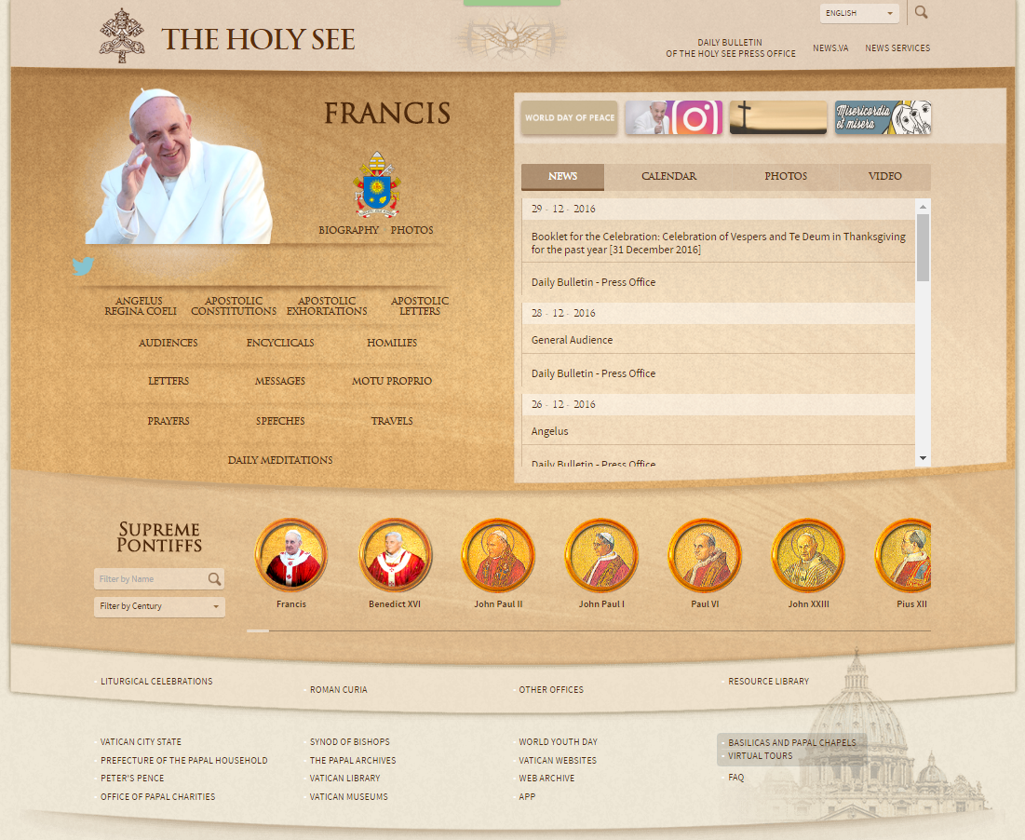
http://www.vatican.va/

Slide 15
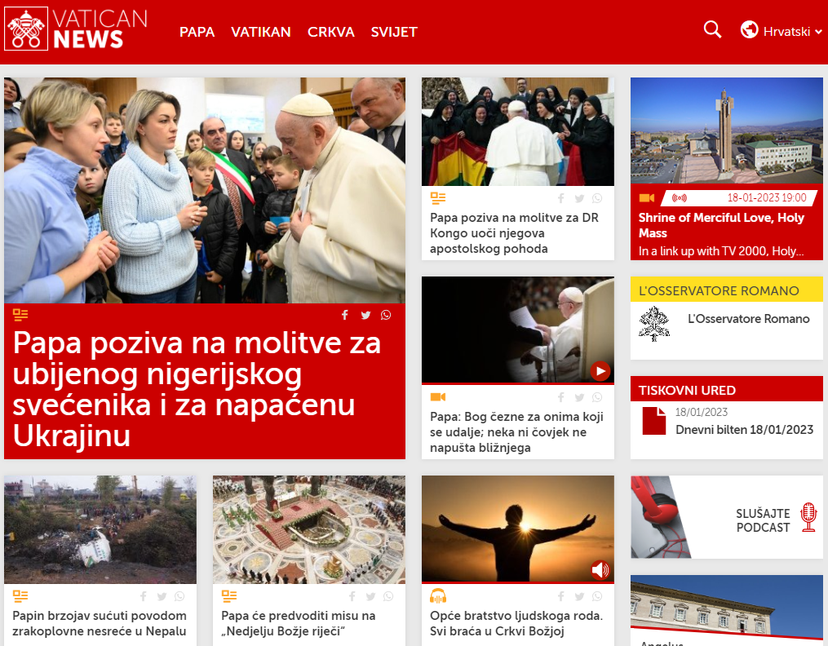
https://www.vaticannews.va/hr.html

Slide 16
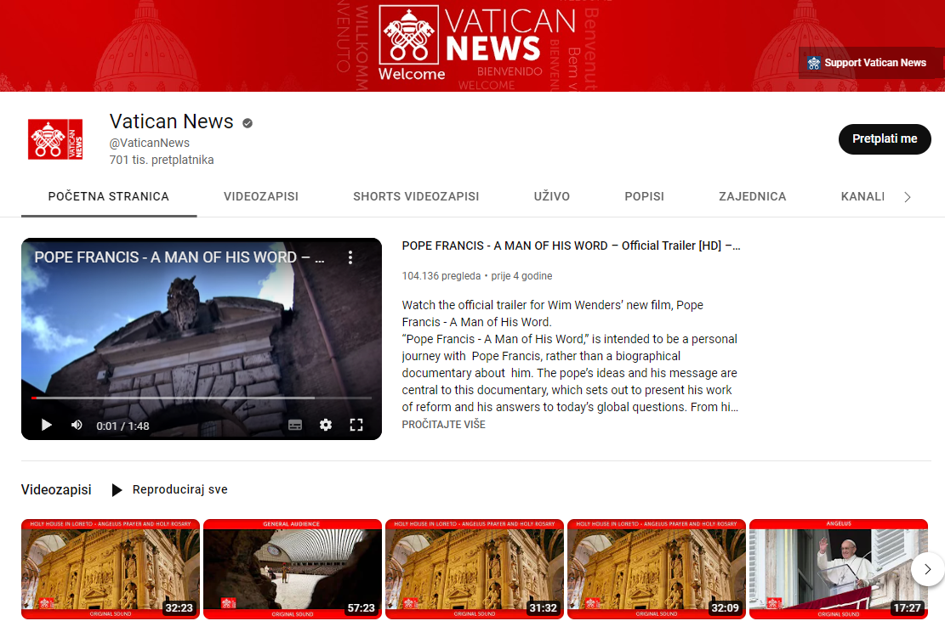
Vatikanske vijesti na Youtube-u

Slide 17
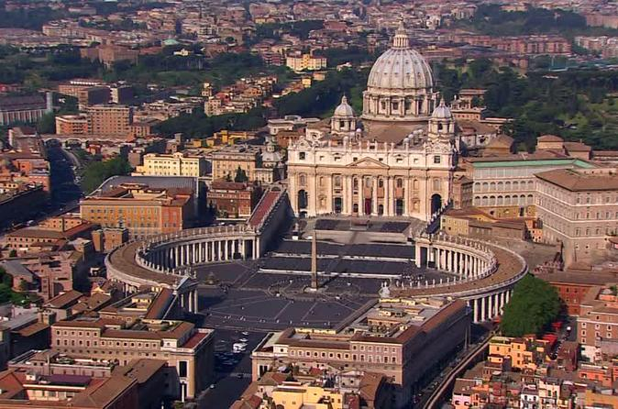
Ako te zanima nešto više o VATIKANU, pogledaj:
http://vjeronauk.hublin.net/o-vatikanu/

Slide 18
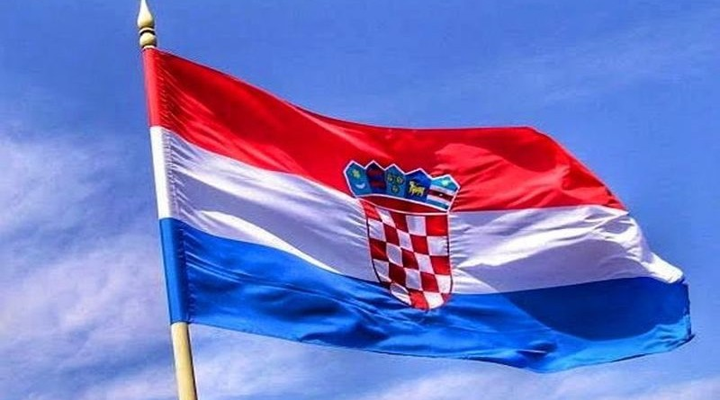
13.1.1992. Sveta Stolica tj. Vatikan je priznao samostalnost Hrvatske nakon čega su i druge zemlje svijeta počele priznavati samostalnost Republike Hrvatske.

